Slide 1

TRABALHO DE CONCLUSÃO DE CURSO
PAINEL
PROJETO DE HARDWARE DE BAIXO CUSTO PARA MAPEAMENTO DE PRESSÃO DA PISADA
- Apresentação do PowerPoint -
DANIELA AMORIM DE SÁ
ORIENTADOR: PROFESSOR HERMANO CABRAL
RECIFE
FEVEREIRO, 2020

Slide 2
APRESENTAÇÃO
DESENVOLVIMENTO DE UM SISTEMA DE HARDWARE PARA MEDIR A PRESSÃO PLANTAR DE FORMA DINÂMICA DURANTE O MOVIMENTO DE UMA PESSOA
COMPONENTES E CIRCUITOS NECESSÁRIOS
ESTUDO DE VIABILIDADE ECONÔMICA VISANDO UM BAIXO CUSTO
ESTUDO DE VIABILIDADE ECONÔMICA VISANDO UM BAIXO CUSTO

Slide 3
AGENDA
INTRODUÇÃO
FUNDAMENTAÇÃO TEÓRICA
PROJETO
ESTUDO DE VIABILIDADE
RESULTADOS E DISCUSSÕES
CONCLUSÃO

Slide 4
POR QUE MEDIR A PRESSÃO PLANTAR?
INTRODUÇÃO
DIAGNÓSTICOS MÉDICOS
REABILITAÇÃO E FISIOTERAPIA
DESEMPENHO ESPORTIVO
PREVENÇÃO DE LESÕES
SEGURANÇA DO TRABALHO
RECONHECIMENTO DE PADRÕES ENTRE FAIXAS ETÁRIAS
COMO MELHORAR:
CORREÇÃO DE POSTURA DA PESSOA
USO DE ARTIFÍCIOS ORTOPÉDICOS PERSONALIZADOS

Slide 5
INTRODUÇÃO
QUAIS PARÂMETROS INTERESSAM?
COMO MEDIR?
SISTEMA DE MEDIÇÃO
COMPUTADOR
SISTEMA DE REPRESENTAÇÃO
PICO DE PRESSÃO
MÉDIA DAS PRESSÕES
FORÇA E ÁREA DE CONTATO

Slide 6
OBJETIVOS
INTRODUÇÃO
QUAL?
PROJETAR SISTEMA DE MEDIÇÃO DINÂMICA DE PRESSÃO PLANTAR ATRAVÉS DE UMA PALMILHA INSTRUMENTADA DE BAIXO CUSTO, AUMENTANDO A ACESSIBILIDADE A ESSE TIPO DE AVALIAÇÃO.

Slide 7
OBJETIVOS
INTRODUÇÃO
COMO?
A) DEFINIR OS REQUISITOS APROPRIADOS PARA REALIZAR MEDIÇÕES SATISFATÓRIAS;
B) ELABORAR UM SISTEMA EMBUTIDO PARA AQUISIÇÃO, ARMAZENAMENTO E TRANSMISSÃO DOS DADOS DE MEDIÇÃO DINÂMICA DE PRESSÃO PLANTAR DURANTE O CICLO DE MARCHA;
C) DESENVOLVER TESTES QUE VERIFIQUEM A VIABILIDADE DO SISTEMA;

Slide 8
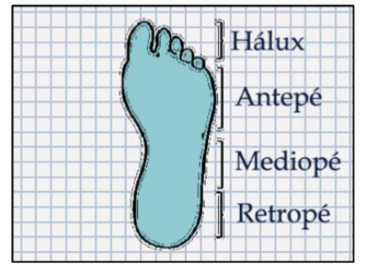
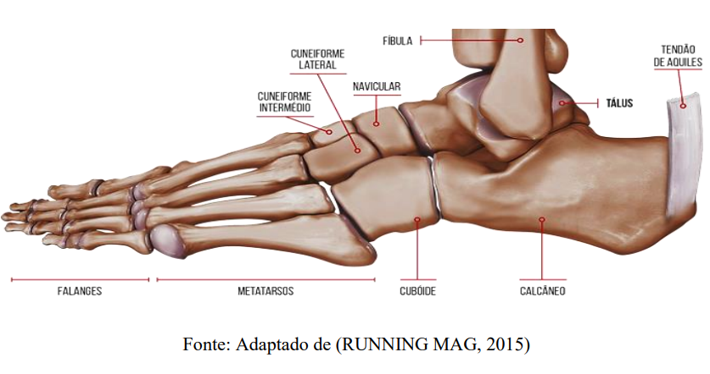
O PÉ HUMANO
FUNDAMENTAÇÃO
TEÓRICA
26 ossos (7 tarsais, 5 metatarsais e 14 falanges)
-Retropé (parte posterior do pé): tálus e calcâneo;
-Mediopé (parte média do pé): navicular, cuboide e cuneiformes;
-Antepé (parte anterior do pé): metatarsais e falanges.

Slide 9
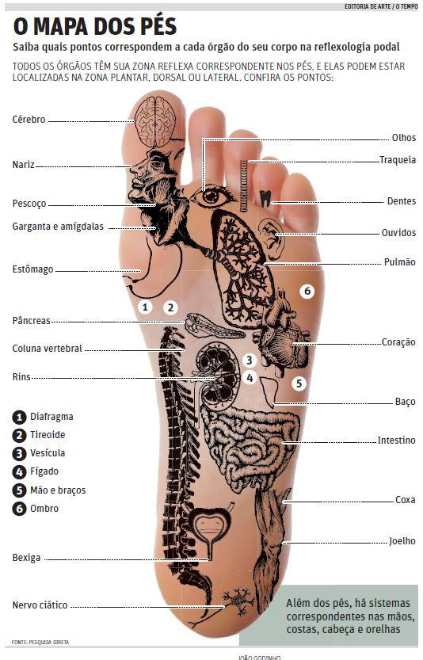
FUNDAMENTAÇÃO
TEÓRICA
O PÉ HUMANO
Segundo a medicina chinesa

Slide 10
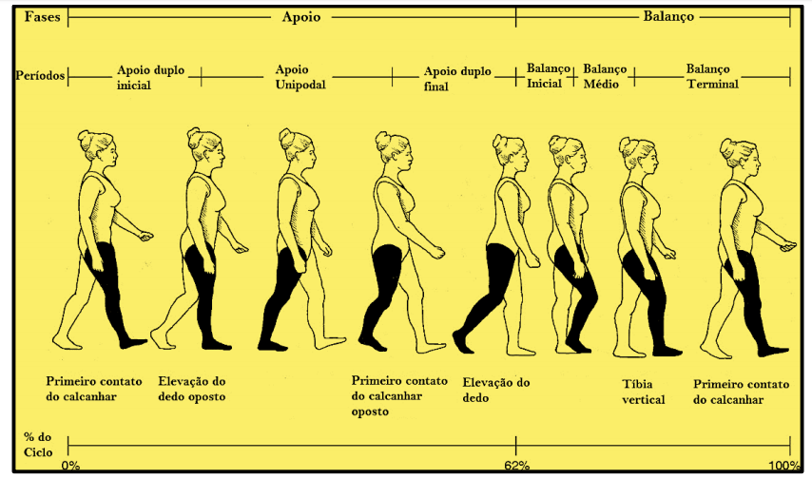
CICLO DA MARCHA:
ANDAR É UMA DAS NOSSAS PRINCIPAIS HABILIDADES
FUNDAMENTAÇÃO
TEÓRICA
Para que as circunstâncias da marcha se deem de forma benéfica, aspectos como postura durante o andar, ação muscular dos membros e tensões aplicadas devem ser analisadas para uma melhora na qualidade de vida das pessoas.

Slide 11
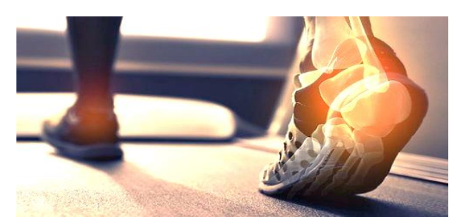
PRESSÃO PLANTAR
FUNDAMENTAÇÃO
TEÓRICA
A MOVIMENTAÇÃO HUMANA CONSISTE NO CONTATO DOS PÉS COM O SOLO E A REAÇÃO DESSA ATIVIDADE OCASIONA PRESSÕES NUMA CERTA DISPOSIÇÃO NA REGIÃO PLANTAR.
ESSE EFEITO É CHAMADO DE PRESSÃO PLANTAR E NORMALMENTE NÃO SE DÁ DE MODO UNIFORME, SEJA PELA INDIVIDUALIDADE DA PESSOA, DO CALÇADO QUE ELA VESTE, DO RITMO VARIÁVEL IMPOSTO NO MOVIMENTO OU PELAS PARTICULARIDADES DO TERRENO
A PRESSÃO PLANTAR CARACTERIZA COMO AS FORÇAS SÃO DISTRIBUÍDAS SOBRE O PÉ E TRAZ INFORMAÇÕES DA ESTRUTURA E POSTURA DO INDIVÍDUO.

Slide 12
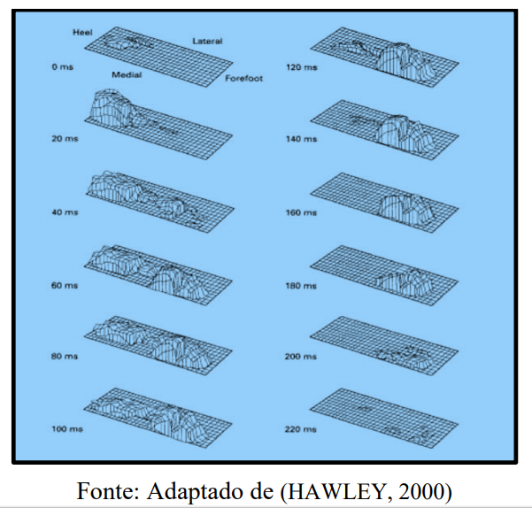
PRESSÃO PLANTAR
FUNDAMENTAÇÃO
TEÓRICA
DISTRIBUIÇÃO TRIDIMENSIONAL DA PRESSÃO PLANTAR DE UM INDIVÍDUO NA VELOCIDADE DE 4 M/S

Slide 13
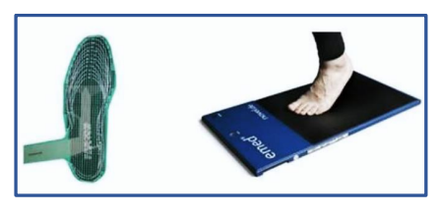
TÉCNICAS DE MEDIÇÃO DA PRESSÃO PLANTAR
FUNDAMENTAÇÃO TEÓRICA
OS DISPOSITIVOS QUE MEDEM A PRESSÃO PLANTAR CONSISTEM EM UM CONJUNTO DE TRANSDUTORES DE FORÇA COM UMA PEQUENA ÁREA DE CONTATO SOBRE A QUAL A PRESSÃO MÉDIA PARA ESSA ÁREA É CALCULADA
PRESSÃO = FORÇA /ÁREA
A REGIÃO PLANTAR PODE SER ENTÃO DIVIDIDA EM SUBÁREAS E SENSORES INDIVIDUAIS SE RESPONSABILIZAM POR MEDIR AS PRESSÕES CORRESPONDENTES, CONFIGURANDO ASSIM UMA DISTRIBUIÇÃO.
A AVALIAÇÃO DA PRESSÃO PLANTAR PODE SER FEITA DE FORMA ESTÁTICA OU DINÂMICA
PLATAFORMA
SISTEMA IN-SHOE

Slide 14
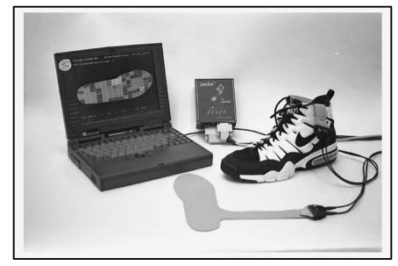
TÉCNICAS DE MEDIÇÃO DA PRESSÃO PLANTAR
FUNDAMENTAÇÃO TEÓRICA
SISTEMA PEDAR (NOVEL, ALEMANHA)
COMUNICAÇÃO PERSONALIZÁVEL (USB, BLUETOOTH, FIBRA ÓTICA OU DADOS EM CARTÃO DE MEMÓRIA)
DIFERENTES NÍVEIS DE SOFTWARE DE MEDIDA DE ACORDO COM A APLICAÇÃO
FEITO POR ENCOMENDA
PLATAFORMA
CAMINHO DESIGNADO COM SENSORES DE PRESSÃO EMBUTIDOS
RESULTADOS MAIS PRECISOS
LIMITAÇÃO AO AMBIENTE CONTROLADO DE LABORATÓRIO
SISTEMA IN-SHOE
SENSORES DENTRO DA BASE DO CALÇADO OU NA PALMILHA
MENOR PRECISÃO
PORTABILIDADE DO SISTEMA

Slide 15
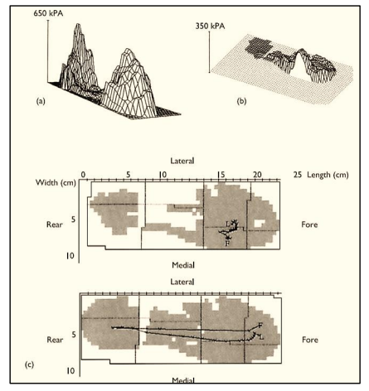
TÉCNICAS DE MEDIÇÃO DA PRESSÃO PLANTAR
FUNDAMENTAÇÃO TEÓRICA
EXIBIÇÃO DE DADOS DA PALMILHA PEDAR: DISTRIBUIÇÃO TRIDIMENSIONAL
DOS PICOS DE PRESSÃO
DISTRIBUIÇÃO DA PRESSÃO EM UMA AMOSTRA DE TEMPO
CAMINHO DOS CENTROS DE PRESSÃO

Slide 16
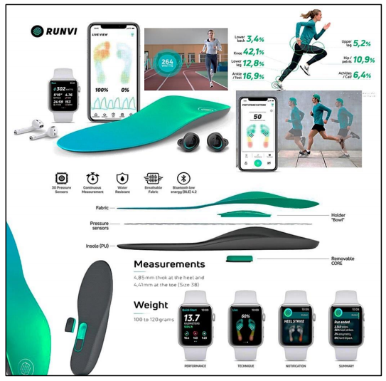
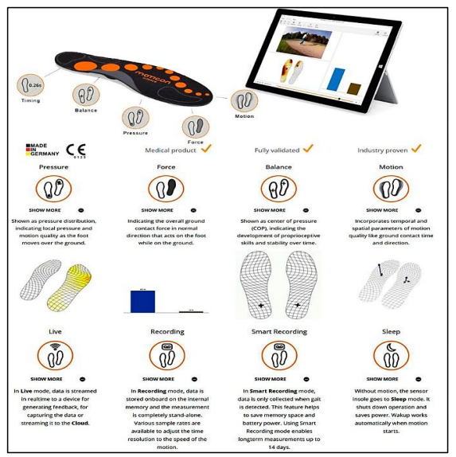
RUNVI: Protótipo em Berlim desde 2015 e autointitulada como um “treinador digital”, é um dispositivo wearable e conta com um aplicativo em IOS para monitorar a pressão plantar e vários parâmetros relacionados. Ela possui 30 sensores de pressão, 2 acelerômetros e um medidor de energia que envia feedback da corrida.
FUNDAMENTAÇÃO TEÓRICA
-MOTICON: Analisa a marcha e movimento, voltada para pesquisa clínica e esporte. O dispositivo é sem fio e os dados podem ser analisados via software ou aplicativo próprio, medindo pressão, forças, equilíbrio, temperatura e padrões de movimento no pé humano

Slide 17
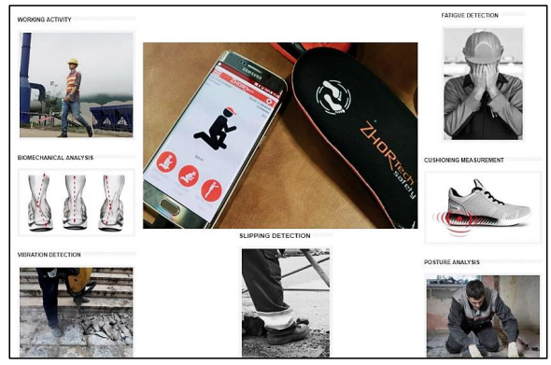
FUNDAMENTAÇÃO TEÓRICA
-SAFETY(Zhor Tech) : Integrada ao smartphone com aplicativo
ANALISA HÁBITOS DIÁRIOS E DADOS DO USUÁRIO COMO POSTURA E NÍVEL DE CANSAÇO
TRAZ RECURSOS COMO DETECÇÃO DE TREMORES PRÓXIMOS DA ÁREA ONDE O USUÁRIO SE ENCONTRA OU NOTIFICA CASO ELE TENHA SOFRIDO UMA QUEDA, ENVIANDO UM ALERTA PARA O SUPERVISOR
AVALIA O NÍVEL DE FADIGA E A POSTURA, QUE PODEM SER LIDOS ATRAVÉS DA DISTRIBUIÇÃO DE PESO DO INDIVÍDUO AO LONGO DAS ATIVIDADES, PERMITINDO A CORREÇÃO DA MARCHA E DA POSTURA

Slide 18
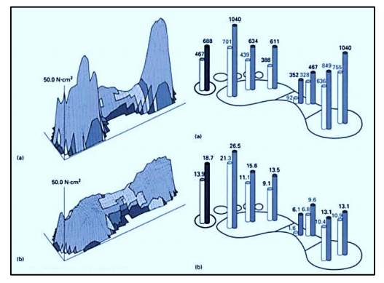
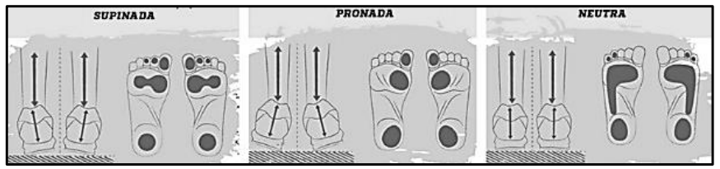
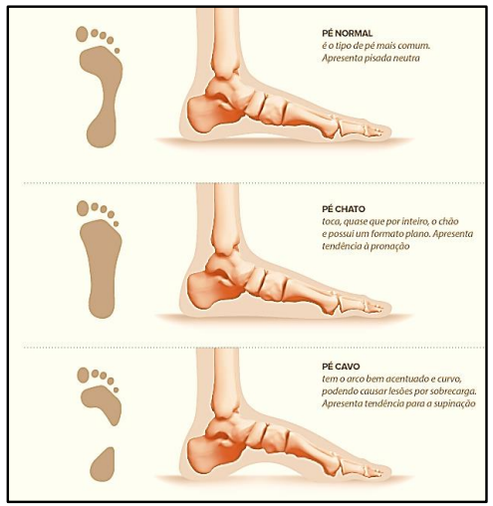
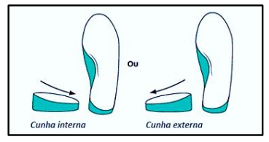
APLICAÇÕES DA MEDIDA DE PRESSÃO PLANTAR
FUNDAMENTAÇÃO TEÓRICA
TIPOS BÁSICOS DE PISADA E DISTRIBUIÇÃO DE PRESSÃO EM CADA CASO
(A) DISTRIBUIÇÃO DA PRESSÃO PLANTAR DE UM INDIVÍDUO CORRENDO DESCALÇO;
(B) REDUÇÃO EM CERCA DE 50% DA PRESSÃO QUANDO ELE CORRE CALÇADO
TIPOS DE PÉS:
NORMAL, PLANO, CAVO

Slide 19
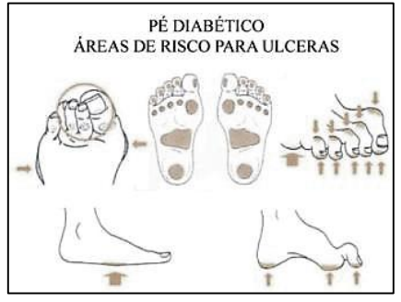
APLICAÇÕES DA MEDIDA DE PRESSÃO PLANTAR
FUNDAMENTAÇÃO TEÓRICA
Áreas de risco para úlceras em pés diabéticos

Slide 20
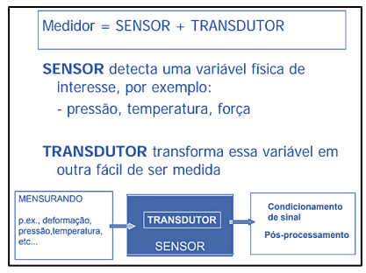
TEORIA DE HARDWARE
FUNDAMENTAÇÃO TEÓRICA
SENSORES E TRANSDUTORES
O HARDWARE DO SISTEMA POSSUI TRÊS MÓDULOS:
SENSORES ANALÓGICOS PARA MEDIÇÃO DINÂMICA DA PRESSÃO PLANTAR
CONDICIONAMENTO DO SINAL PARA QUE ELES SEJAM ENVIADOS ADEQUADAMENTE
MICROCONTROLADOR ENCARREGADO DE REALIZAR A CONVERSÃO DOS DADOS ANALÓGICOS PARA DIGITAIS E TRANSMITIR AS INFORMAÇÕES OBTIDAS

Slide 21
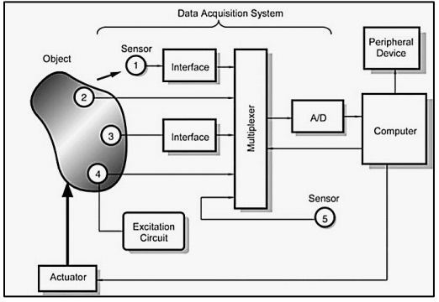
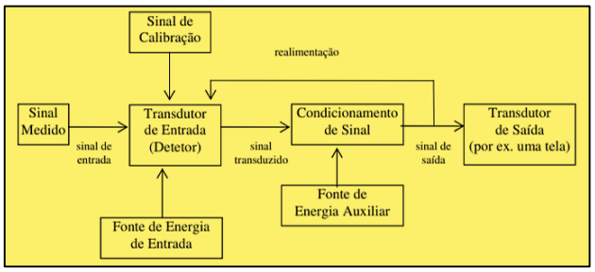
TEORIA DE HARDWARE
FUNDAMENTAÇÃO TEÓRICA
REPRESENTAÇÃO EM BLOCOS DE UM SISTEMA DE MEDIÇÃO BIOMÉDICA
SISTEMA DE AQUISIÇÃO DE DADOS

Slide 22
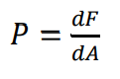
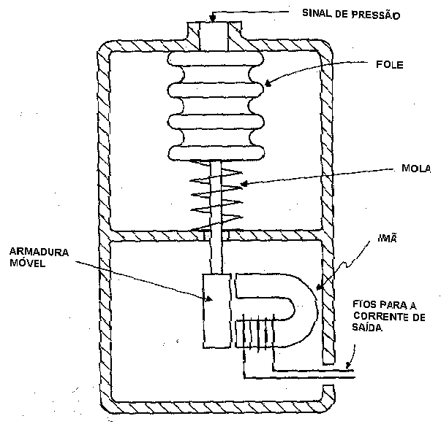
PRESSÃO E SENSORES APROPRIADOS PARA PALMILHAS
FUNDAMENTAÇÃO TEÓRICA
Normalmente, os sensores de pressão são tipos de:
A pressão P pode ser definida como:
Fole (forma de sanfonas que possuem molas internas)
O funcionamento de muitos sensores de pressão é baseado na conversão de um resultado do esforço de pressão em um elemento sensível com uma área superficial definida.
A medição de pressão vem da deformação ou deslocamento resultante da aplicação de uma força

Slide 23
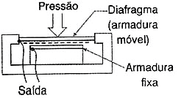
PRESSÃO E SENSORES APROPRIADOS PARA PALMILHAS
FUNDAMENTAÇÃO TEÓRICA
Diafragma (disco fino de metal ou plástico fixado em suas bordas
Essa deflexão pode ser medida por:
Medidores de tensão
Variação de capacitância entre ele e uma placa fixa paralela
Deflexão para apertar um cristal piezoelétrico
Quando há diferença de pressão entre os lados do diafragma, seu centro desvia e esse valor se relaciona com a quantidade de deflexão

Slide 24
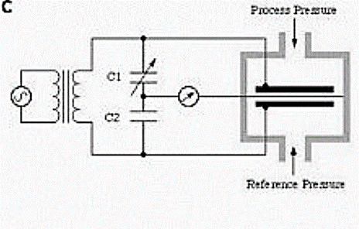
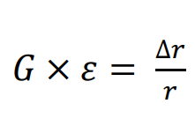
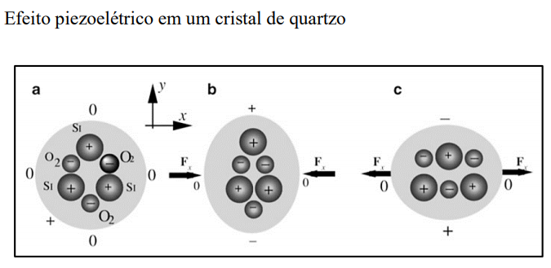
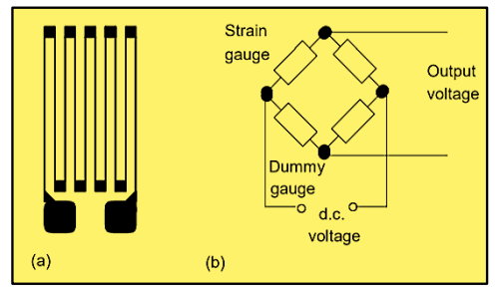
Sensores piezoresistivos (strain gauge):
Resistência elétrica varia em resposta ao estresse/deformação do material
A sensibilidade G é “fator de medida” (gauge factor) : variação relativa na resistência por unidade de tensão ε
Sensores capacitivos:
O deslocamento modula a capacitância em relação a placa de referência
Eficaz para medir baixas pressões.
FUNDAMENTAÇÃO TEÓRICA
Sensores piezoelétricos:
Carga elétrica altera proporcional a direção do estresse mecânico aplicado e vice-versa
recorrente o uso como sensor dinâmico de força, pressão, vibração, toque, etc

Slide 25
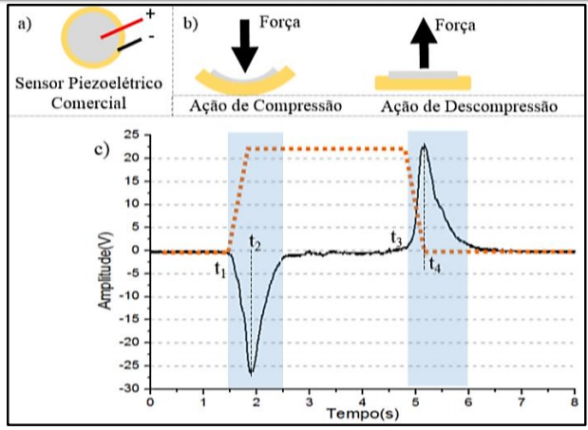
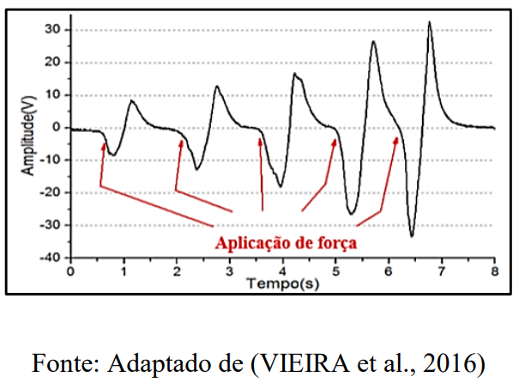
SENSOR PIEZOELÉTRICO COMERCIAL E SEU SINAL DE ACORDO COM A AÇÃO DO MOVIMENTO
FUNDAMENTAÇÃO TEÓRICA
Aquisição de sinais resultantes de um sensor piezoelétrico de 15 mm através de um osciloscópio
VANTAGENS DO SENSOR PIEZOELÉTRICO:
TEMPO RÁPIDO DE RESPOSTA
TAMANHO PEQUENO
A FAIXA DE PRESSÕES MEDIDAS (DE 0.7 KPA A 70 MPA)
BOA APLICAÇÃO PARA MEDIÇÕES DINÂMICAS
BAIXO CUSTO

Slide 26
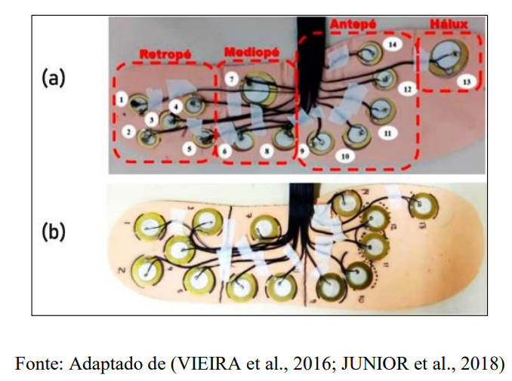
POSIÇÃO DOS SENSORES E CRITÉRIOS DA PALMILHA INSTRUMENTADA
FUNDAMENTAÇÃO TEÓRICA
VIEIRA ET AL. (2016) DETERMINOU UMA DISTRIBUIÇÃO COM QUATRO TIPOS DE PISADA:
NEUTRA
SUPINADOR (EM QUE A PISADA É PARA FORA, FORÇANDO A PARTE EXTERNA DO PÉ)
PRONADOR (EM QUE A PISADA É DESLOCADA PARA DENTRO, FORÇANDO A PARTE INTERNA DO PÉ)
PRONADOR ACENTUADO (INTENSIFICAÇÃO DO PRONADOR, ONDE A PISADA TAMBÉM É TORTA PARA DENTRO, COM MAIOR ÂNGULO DE DEFORMAÇÃO)
14 sensores: 5 no retropé, 3 no mediopé, 5 no antepé e 1 no hálux

Slide 27
POSIÇÃO DOS SENSORES E CRITÉRIOS DA PALMILHA INSTRUMENTADA
FUNDAMENTAÇÃO TEÓRICA
A medição em tempo real dos parâmetros naturais da marcha requer que: os sensores sejam móveis, sem restrições, possam ser colocados na sola do sapato e possam ser amostrados efetivamente no ambiente alvo.
Principais requisitos:
Baixo custo
Para se beneficiar de componentes eletrônicos produzidos em massa e de baixo custo
Mobilidade
Para que um sensor seja móvel, ele deve ser leve e de tamanho geral pequeno, o dispositivo de montagem de sapato sugerido deve ser de 300 g ou menos
Cabeamento limitado
Fiação limitada para garantir uma marcha confortável, segura e natural
Baixo consumo de Energia
Deve exibir baixo consumo de energia de forma que a energia de uma pequena bateria seja suficiente para coletar e registrar os dados necessários.

Slide 28
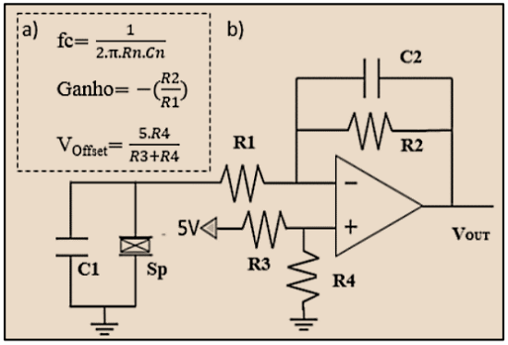
CONDICIONAMENTO DO SINAL ELÉTRICO DO SENSOR
FUNDAMENTAÇÃO TEÓRICA
Amplificador de carga que atenua valor da tensão
Filtro passa-faixa ativo
Cerca de 99% das componentes de força de caminhada possuem frequência abaixo de 15 Hz
Banda de frequência de aproximadamente 1.59 a 15.9 Hz
R1 = 1MΩ
C1 = 100 nF
R2 = 100 kΩ
C2 = 100 nF
Associação dos resistores R3 e R4 faz com que o offset do sinal não fique em 0 V, mas sim o valor da queda de tensão em R4:
R3 = 220 kΩ
R4 = 270 kΩ
Offset ≈ 2.755 V

Slide 29
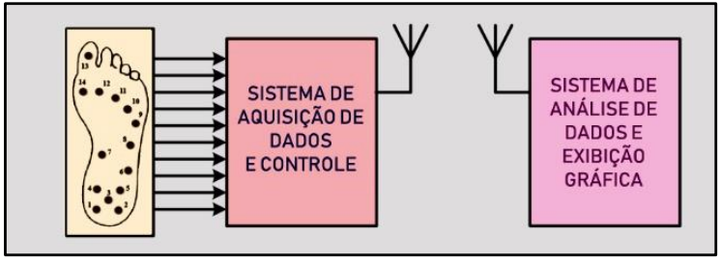
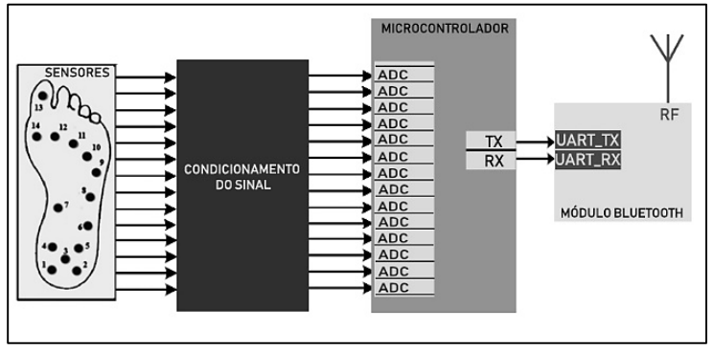
SISTEMA DE AQUISIÇÃO DE DADOS E CONTROLE
FUNDAMENTAÇÃO TEÓRICA

Slide 30
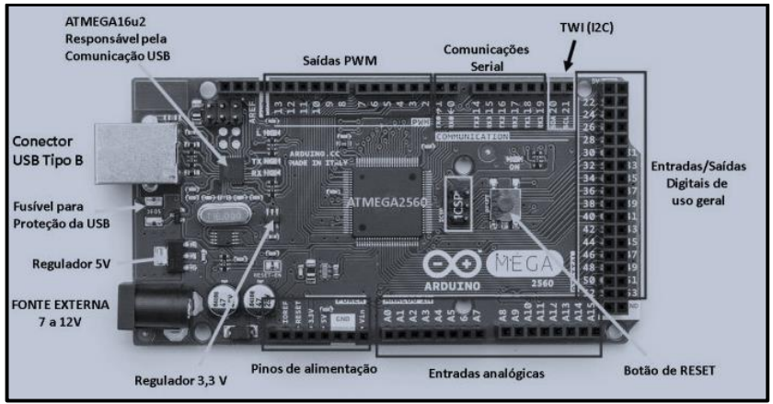
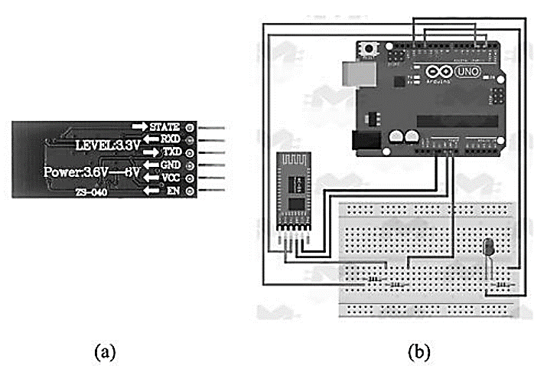
FUNDAMENTAÇÃO TEÓRICA
O MODELO MEGA 2560:
16 PORTAS ANALÓGICAS COM 10 BITS DE RESOLUÇÃO
4 PORTAS COM COMUNICAÇÃO SERIAL
TENSÃO DE FUNCIONAMENTO DA PLACA É DE 5 V
ALIMENTADO VIA CABO USB PELO PC OU COM UMA BATERIA EXTERNA
MICROCONTROLADOR
TRANSMISSÃO DE DADOS
Alcance vai até 10 metros
Trabalha na tensão de 3.3 V, enquanto a placa trabalha a 5 V, portanto é necessário um divisor de tensão no pino RX do módulo
Usando dois resistores, um de 1kΩ e um de 2kΩ, temos uma tensão de aproximadamente 3.33 V
Módulo RS232 HC-05

Slide 31
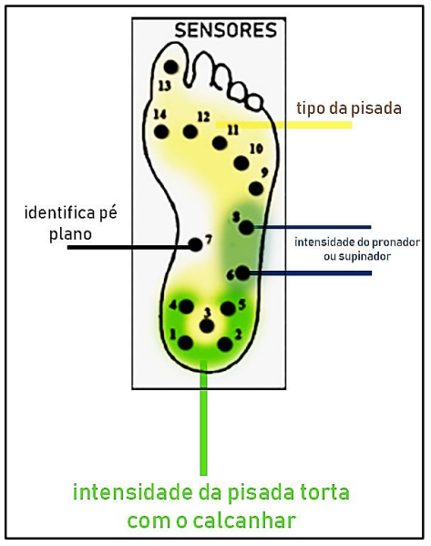
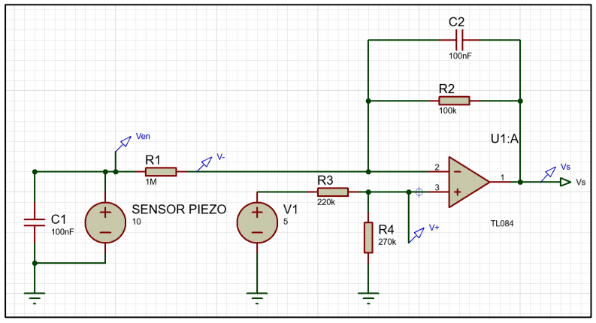
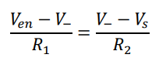
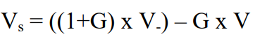
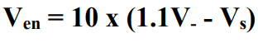
PROJETO
14 SENSORES PIEZOELÉTRICOS DE BAIXO CUSTO
CIRCUITO DE CONDICIONAMENTO
Fazendo R2/R1 = 0.1 = G = ganho em malha aberta:

Slide 32
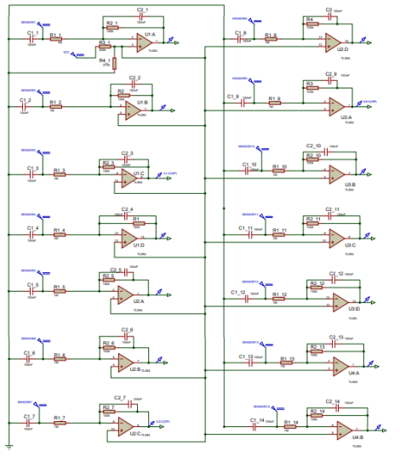
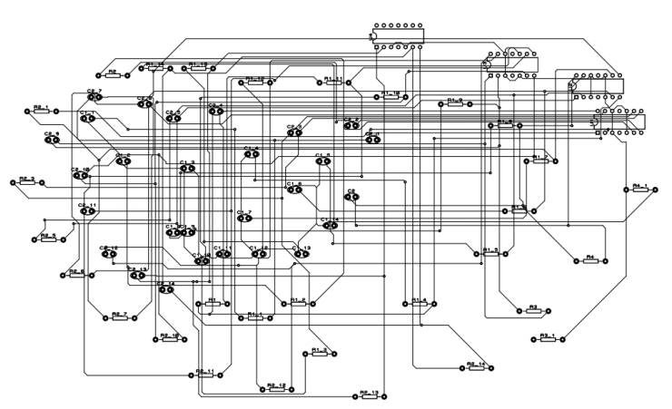
PROJETO
CIRCUITO DE CONDICIONAMENTO COMPLETO

Slide 33
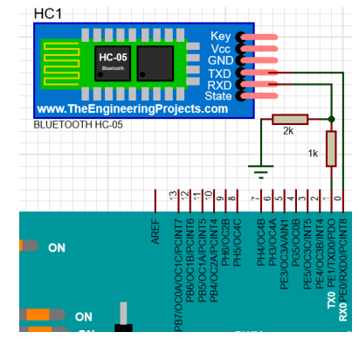
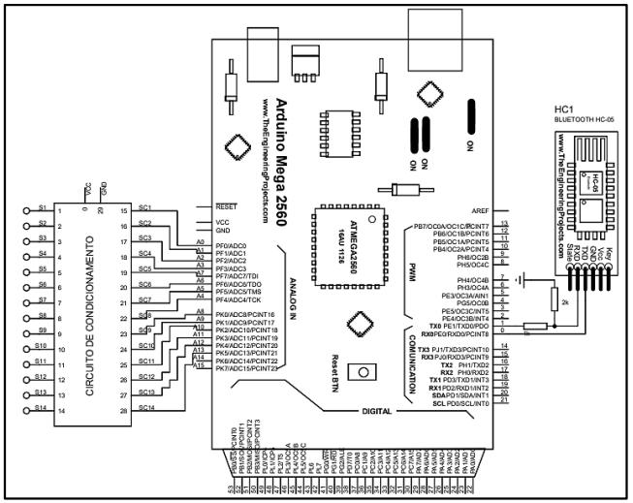
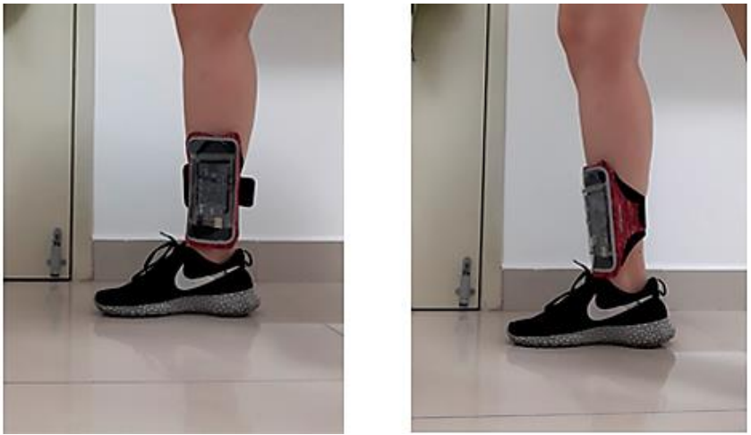
CIRCUITO DE COMUNICAÇÃO SERIAL VIA BLUETOOTH
PROJETO
PROJETO DE HARDWARE DA PALMILHA INTELIGENTE

Slide 34
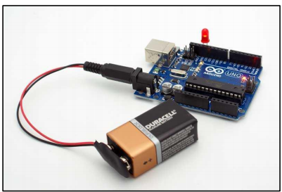
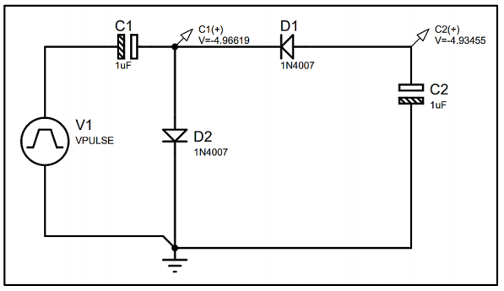
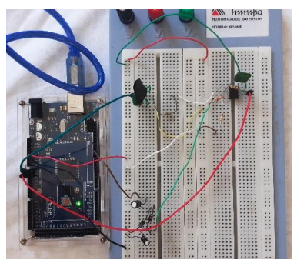
ALIMENTAÇÃO DO SISTEMA
PROJETO
FONTE NEGATIVA COM ARDUINO
VERIFICAÇÃO DO CIRCUITO DE CONDICIONAMENTO

Slide 35
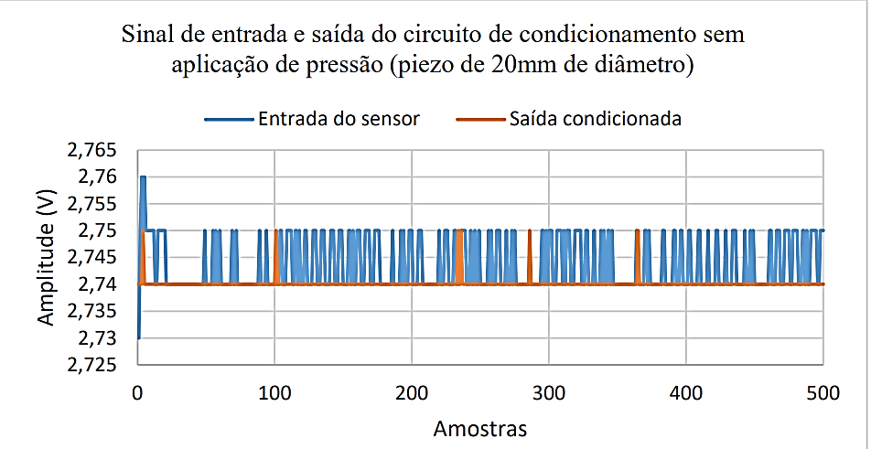
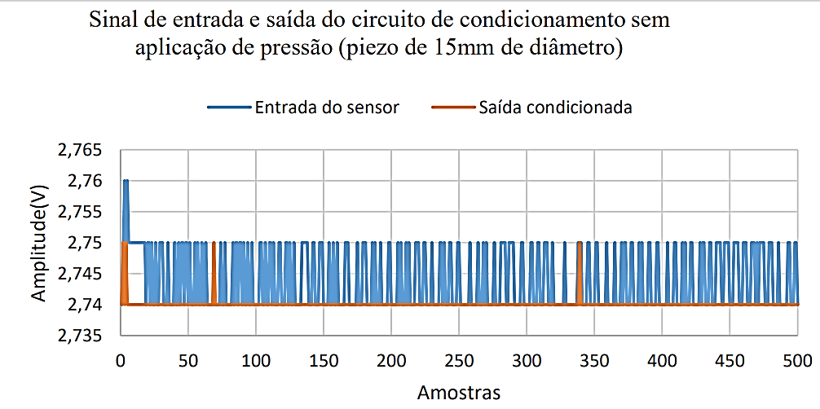
PROJETO

Slide 36


PROJETO

Slide 37


PROJETO

Slide 38
ESTUDO DE VIABILIDADE DO PROJETO
ITEM | PREÇO
14 SENSORES PIEZO COM TERMINAIS DE CABO FLAT | R$37,80
FITA ADESIVA PARA FIXAR PIEZOS | R$2,90
2 PALMILHAS ORTOPÉDICAS DE EVA | R$6,00
ARDUINO MEGA 2560 | R$49,47
MÓDULO BLUETOOTH | R$21,90
1 RESISTOR DE 1 KΩ | R$0,07
1 RESISTOR DE 2 KΩ | R$0,07
BATERIA 9 V | R$15,90
ADAPTADOR DE BATERIA PARA ARDUINO | R$9,99
CAIXA DE ACRÍLICO PARA SISTEMA | R$13,90
BRAÇADEIRA PORTA-CELULAR PARA PRENDER O SISTEMA NO USUÁRIO | R$ 30,00
SHIELD PARA CIRCUITO DE CONDICIONAMENTO | R$16,90
2 DIODOS 1N4007 | R$0,14
2 CAPACITORES DE 1UF | R$0,18
14 RESISTORES DE 1MΩ | R$0,98
28 CAPACITORES DE 100 NF | R$2,24
28 RESISTORES DE 220 KΩ | R$1,96
28 RESISTORES DE 270 KΩ | R$1,96
CUSTO TOTAL:
R$ 212,36

Slide 39


RESULTADOS E DISCUSSÃO
Sinal de entrada do circuito de condicionamento com aplicação de pisada contínua (leve) no piezo de 20mm de diâmetro
Sinal de saída do circuito de condicionamento com aplicação de pisada contínua (leve) no piezo de 20mm de diâmetro

Slide 40
CONCLUSÃO
SISTEMA ELABORADO E AMIGÁVEL AO USUÁRIO
NÚMERO DE SENSORES É SUFICIENTE PARA OBTER UMA BOA DISTRIBUIÇÃO DA PRESSÃO PLANTAR (INCLUSIVE PARA VERIFICAR CONDIÇÕES DA PISADA)
NÃO HÁ LIMITAÇÃO DE MEMÓRIA, POIS OS DADOS SÃO ENVIADOS SEM FIO DIRETO PARA O COMPUTADOR NUM RAIO DE ATÉ 10 METROS
DADOS PODEM SER COLETADOS NA VELOCIDADE DESEJADA (CAMINHADAS RÁPIDAS, LONGAS, PASSOS ÚNICOS, ETC)
PORTABILIDADE

Slide 41




SUGESTÕES PARA O FUTURO
CONCLUSÃO
APRIMORAR O HARDWARE
SISTEMA DE REPRESENTAÇÃO: SOFTWARE
MODELO DE POSSÍVEL EXIBIÇÃO GRÁFICA USANDO VARIAÇÃO DE COR (PADRÃO RGB) PARA AVALIAR A DISTRIBUIÇÃO DE PRESSÃO PLANTAR

